Slide 1

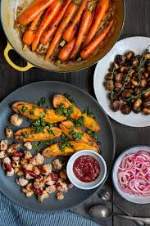
guarniciones
PROFESOR: HUGO CORTÉS

Slide 2
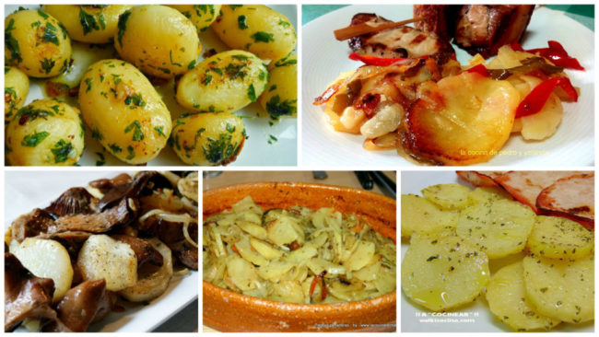
¿QUÉ SON LAS GUARNICIONES?
Géneros diversos que acompañan a las preparaciones culinarias, formando parte de ellas o bien aparte, y que sirven de complemento alimenticio y estético del alimento principal, como por ejemplo papa, arroz, pastas, vegetales, entre otros.

Slide 3
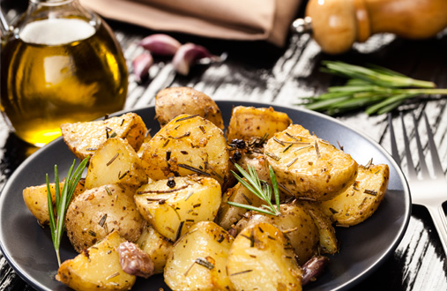
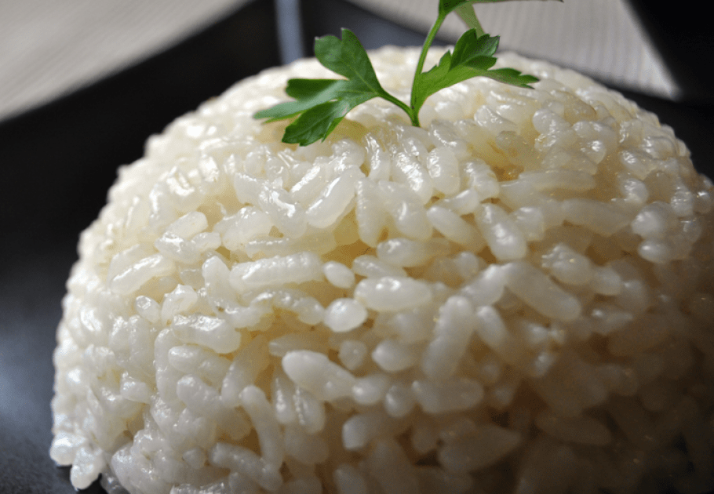
GUARNICIONES SIMPLES
Las guarniciones simples se componen solo de un elemento, como por ejemplo papas salteadas, arvejas cocida, arroz blanco, etc.

Slide 4
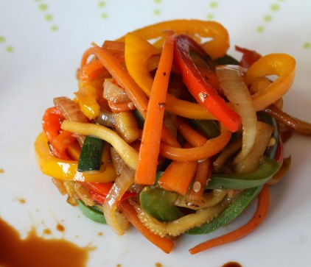
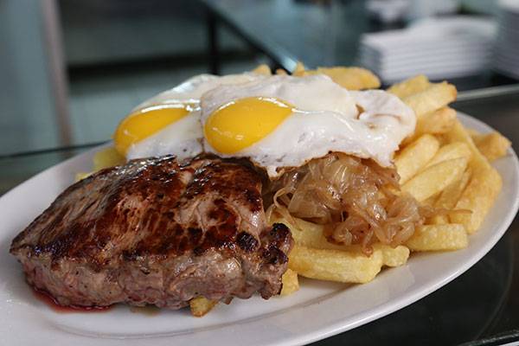
GUARNICIONES COMPUESTAS
Las guarniciones compuestas se componen varios elementos, que pueden ir mezclados o no. Generalmente con mas de 2 ingredientes, como por ejemplo panaché de verduras, “a lo pobre”, mix de champiñones salteados, etc.

Slide 5
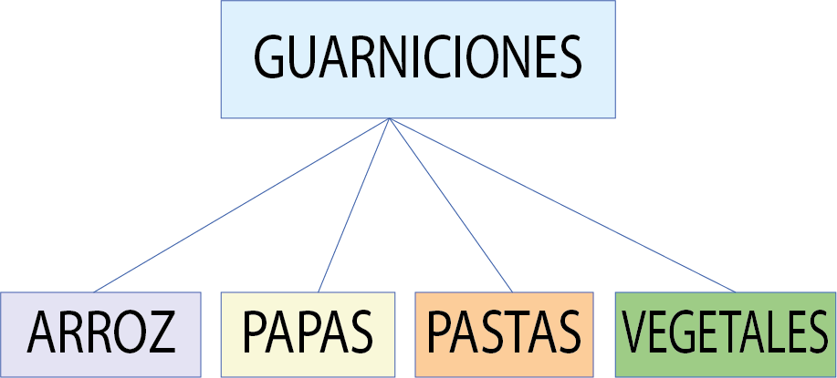
GUARNICIONES POR NATURALEZA

Slide 6
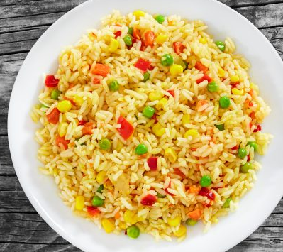
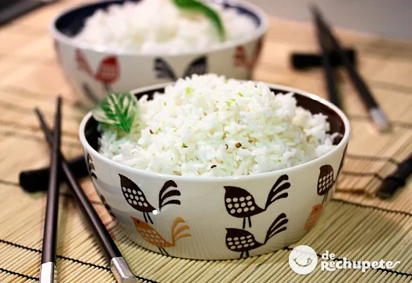
ARROZ
Se trata de un cereal considerado alimento básico en muchas culturas culinarias (especialmente en la cocina asiática), así como también en algunas partes de América Latina. El arroz es el segundo cereal más producido en el mundo, después del maíz.

Slide 7
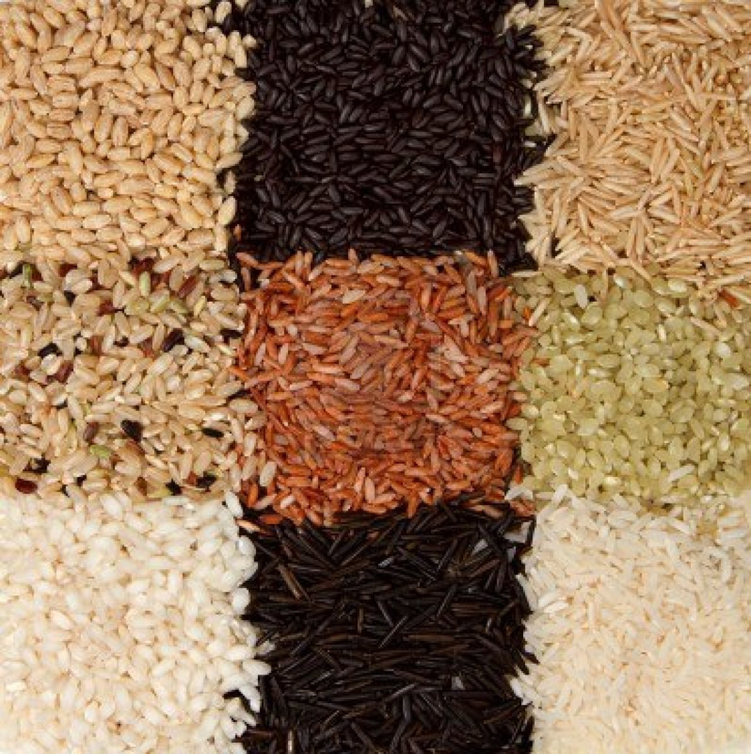
TIPOS DE ARROZ
Aunque hoy todo parece estar reducido al arroz largo y al arroz corto en cuanto a variedades, la realidad es que en los países orientales se han conocido más de 2000 variedades de arroz a lo largo de su historia.

Slide 8
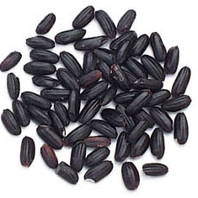
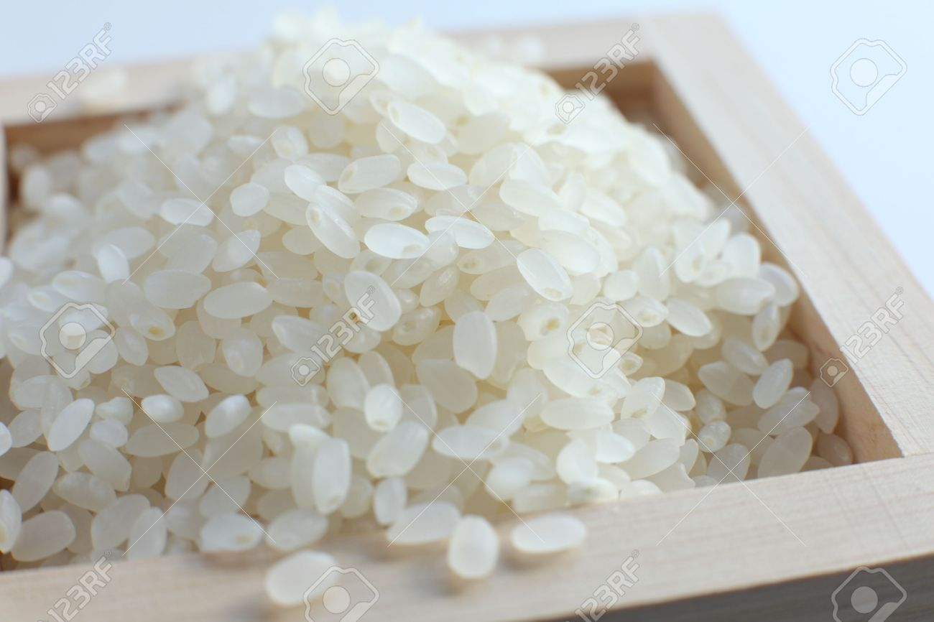
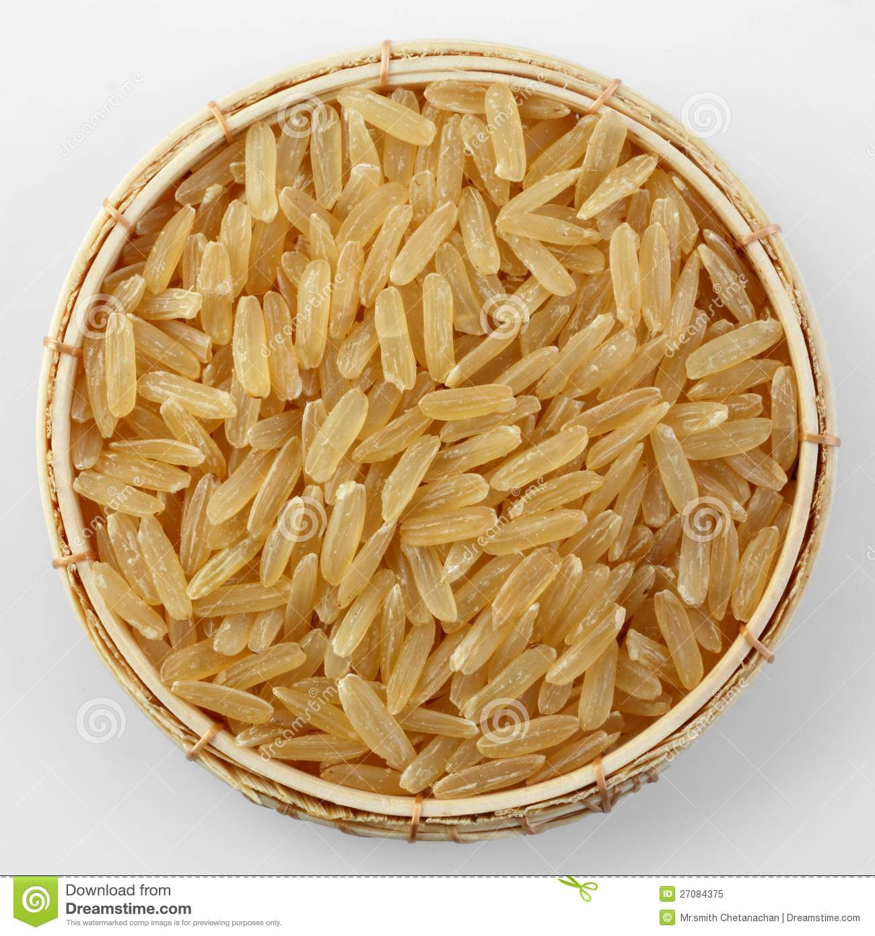
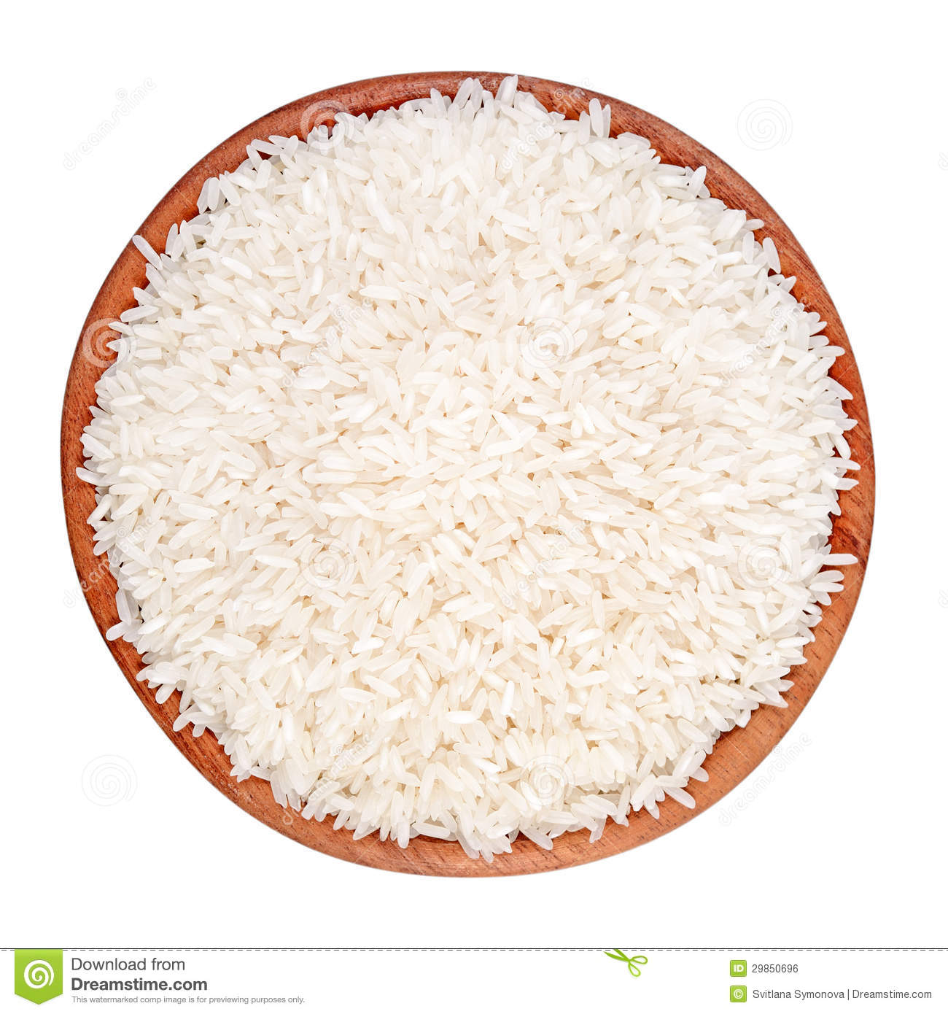
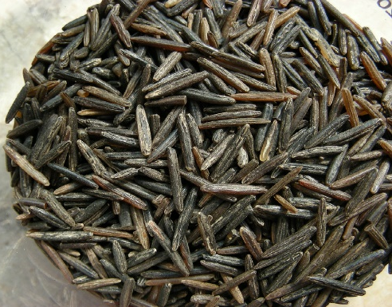
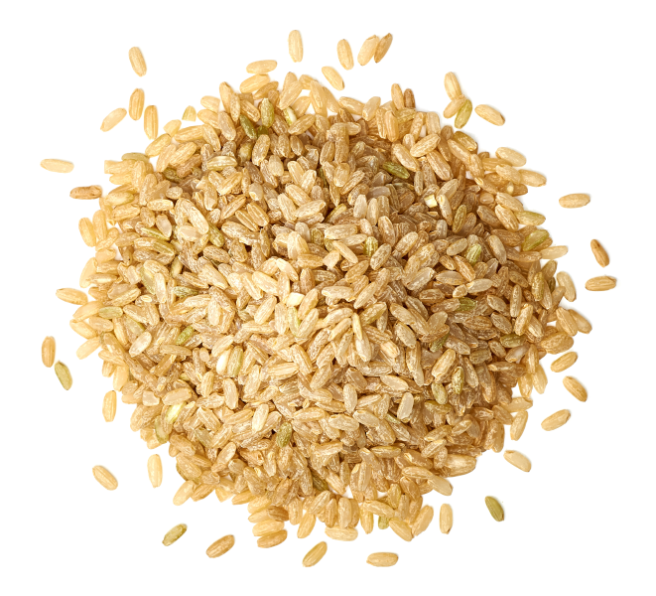
Arroz Prohibido
Arroz Perla
Arroz Jazmín
Arroz Blanco
Arroz Salvaje
Arroz Madagascar

Slide 9
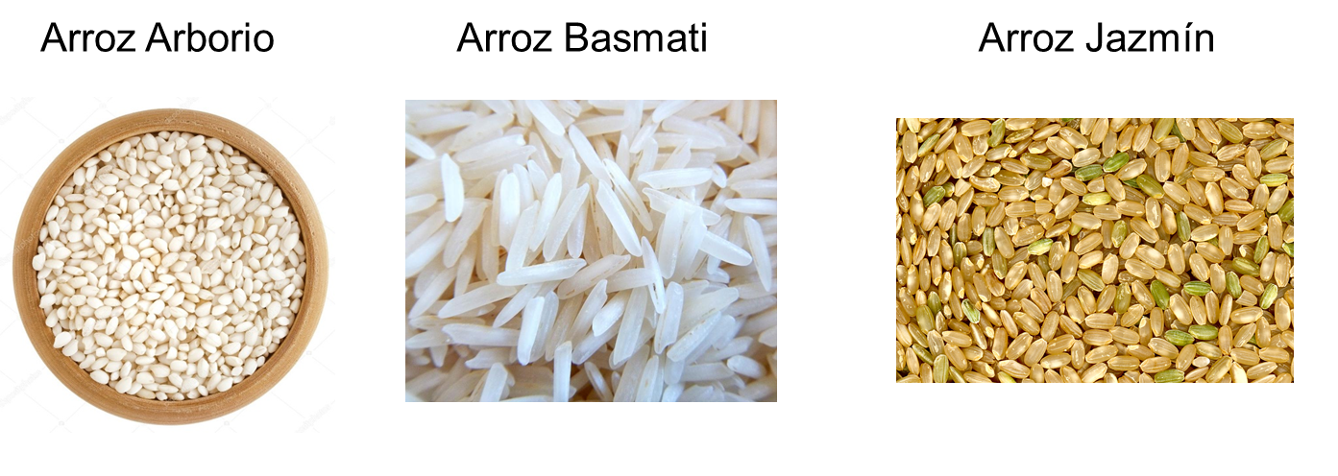
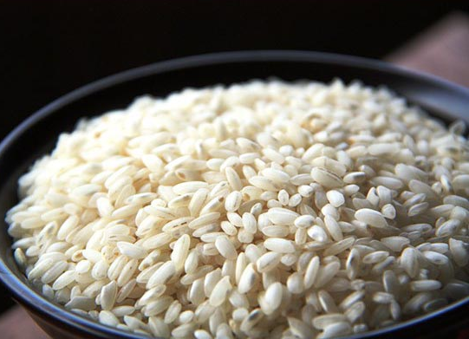
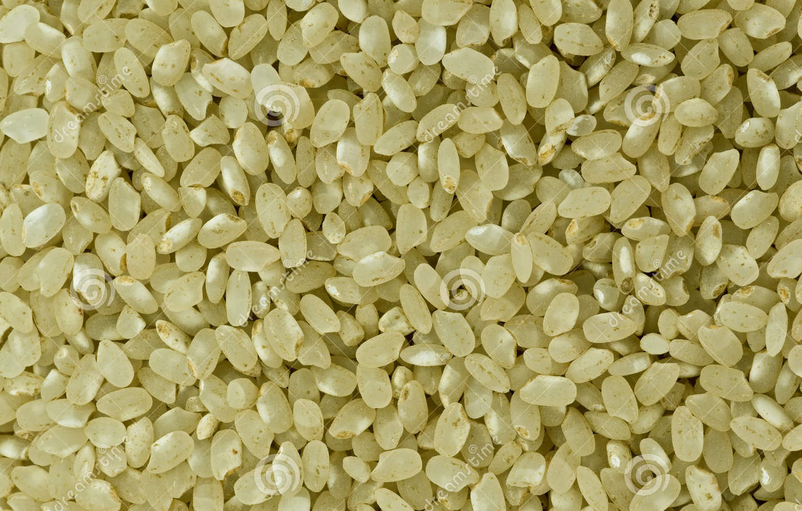
Arroz Carnaroli
Arroz Jade

Slide 10
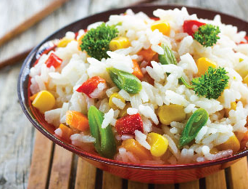
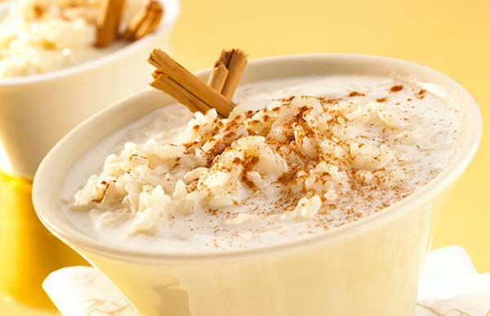
DATOS IMPORTANTES
El arroz tiene 344 calorías por cada 100 grs. en crudo. Una vez hervido esas calorías quedan reducidas a 102 calorías.
Una de las grandes preocupaciones es su cocción, es la cantidad de liquido a agregar, no existe ninguna forma fija para realizarlo, depende de la calidad del grano utilizado, del tipo de recipiente de la fuente del calor etc. Dado su sabor, admite tanto preparaciones dulces como saladas, ya sean frías o calientes.

Slide 11
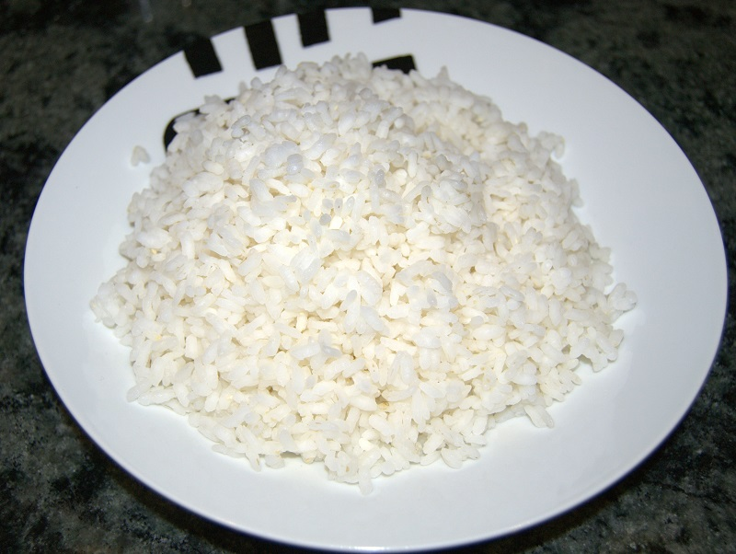
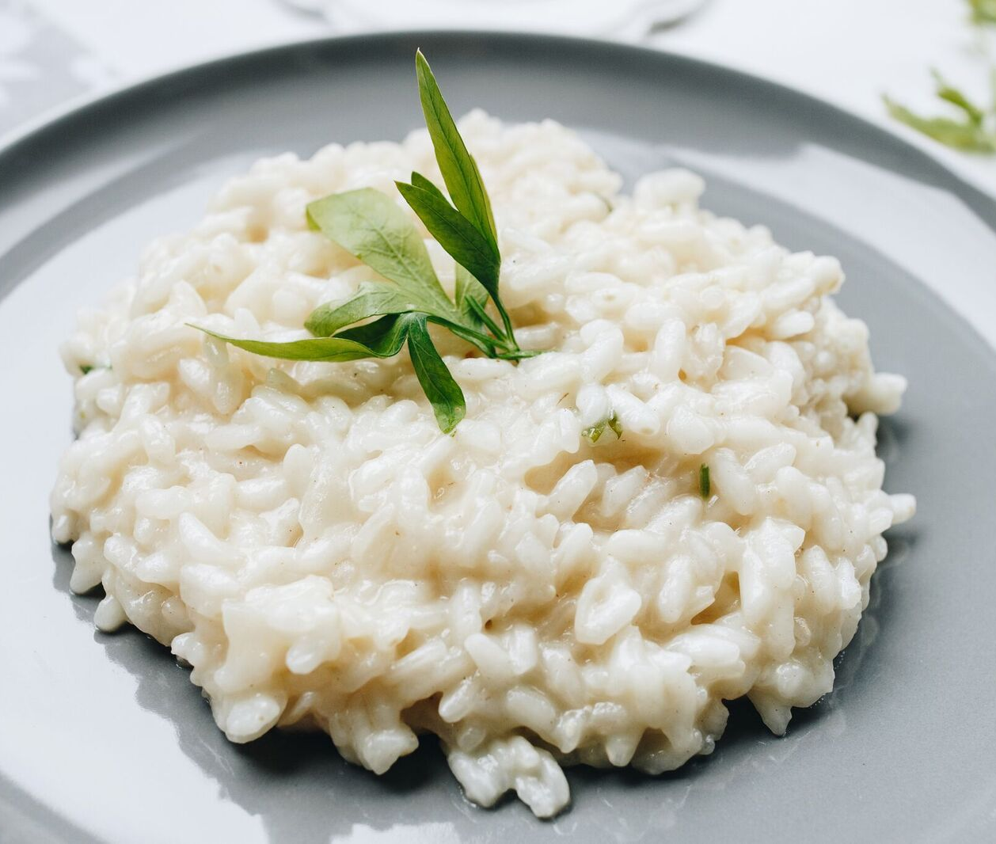
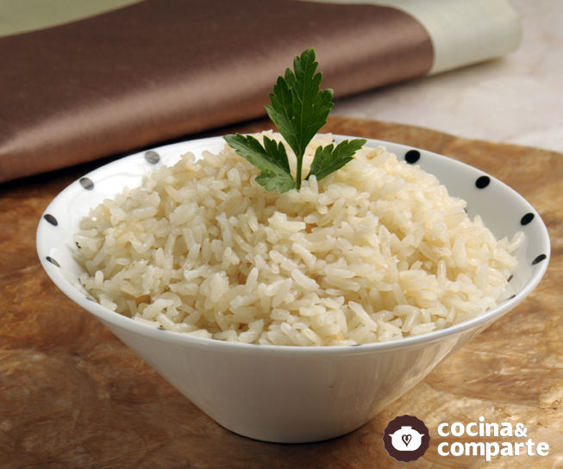
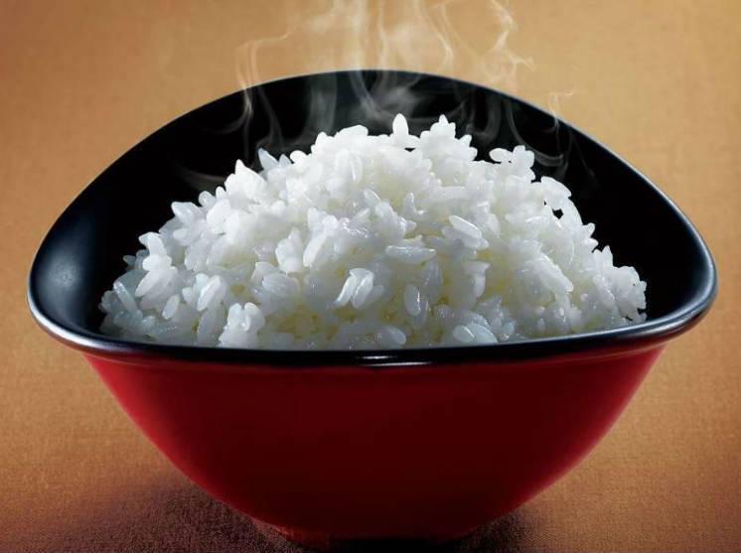
PREPARACIONES DE ARROZ BASE
Arroz Creole
Risotto
Arroz Pilaf
Arroz al Vapor

Slide 12
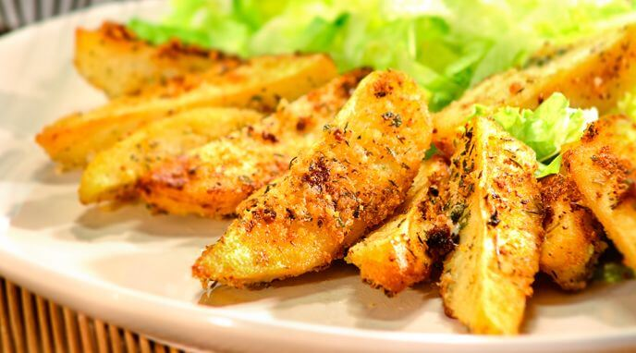
PAPA
Es una planta perteneciente a la familia de las solanáceas, originaria de América del Sur, y cultivada en todo el mundo por sus tubérculos comestibles.

Slide 13
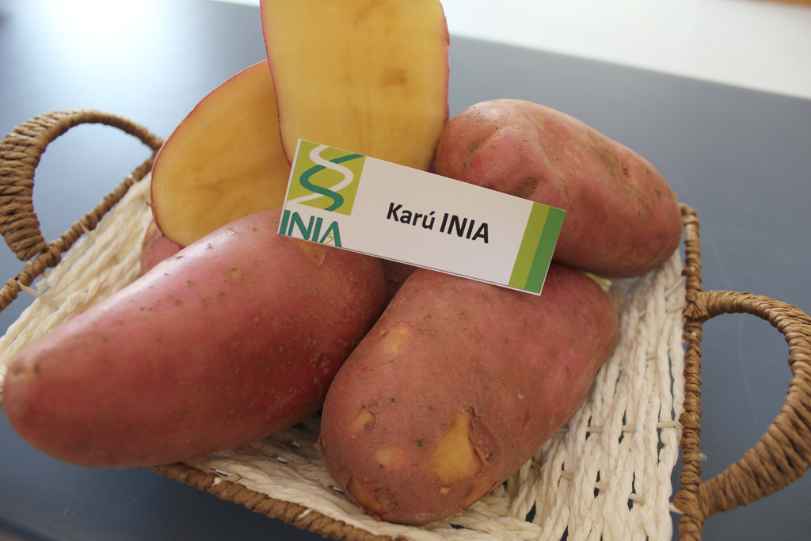
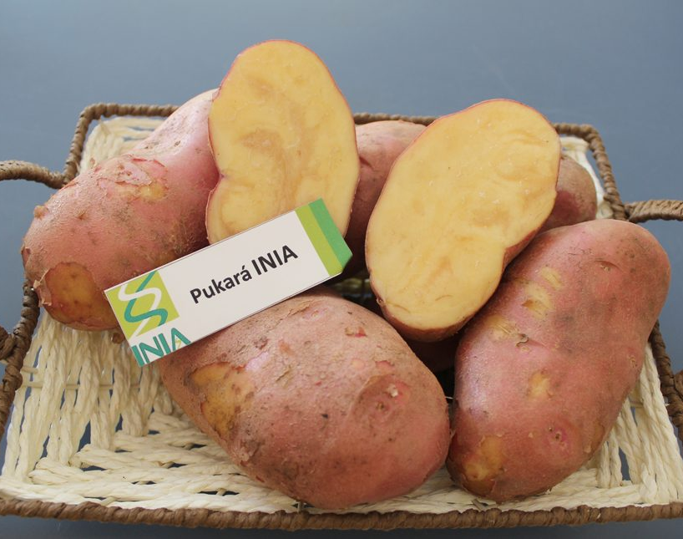
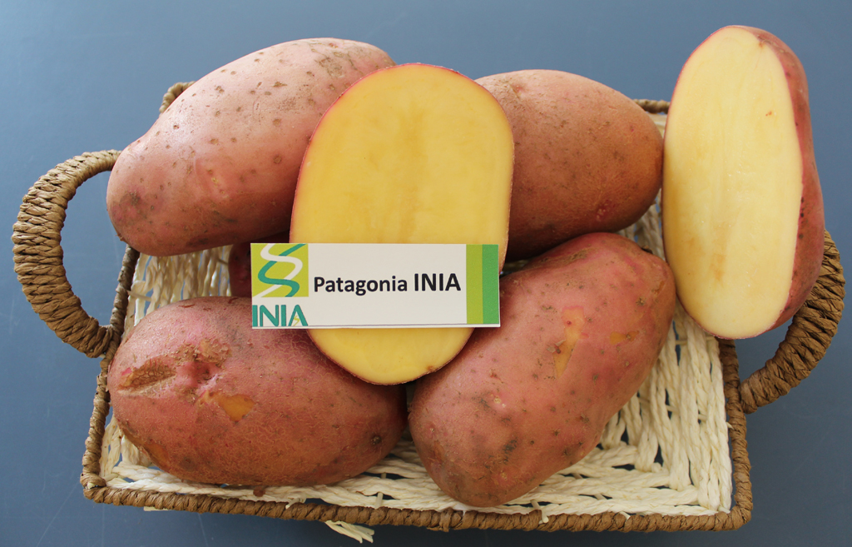
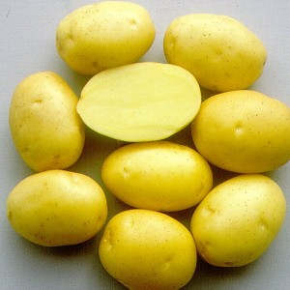
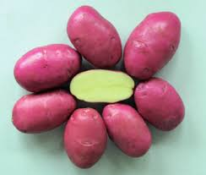
PAPAS MÁS COMUNES EN CHILE
Karu INIA
Pukará INIA
Patagonia INIA
Yagana INIA
Puyehue INIA

Slide 14
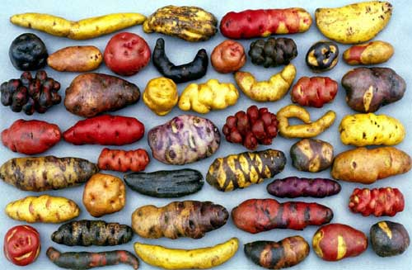
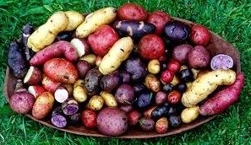
PAPAS EN CHILOÉ
Sus incomparables condiciones climáticas y de suelo hacen que Chiloé sea ideal para el cultivo de las papas. De esta manera, la isla se constituye como la cuna de este importantísimo tubérculo, donde podemos encontrar 286 variedades de papas nativas de múltiples formas y colores. Azules, rojas, amarillas, azules con amarillo, rosadas con amarillo y de tonalidades pigmentadas moradas y púrpuras en su piel de gran valor patrimonial para preparaciones gourmet de la cocina chilena.

Slide 15
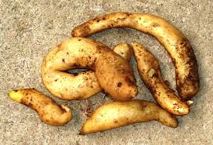
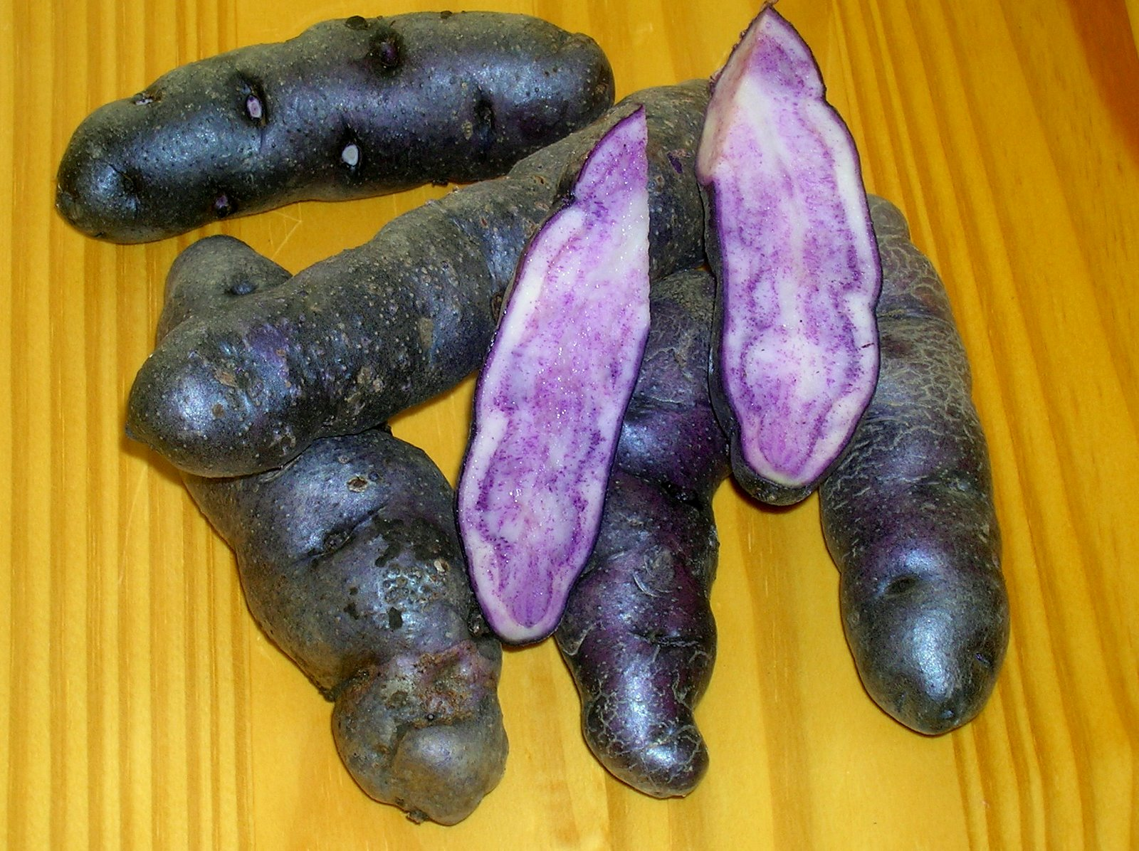
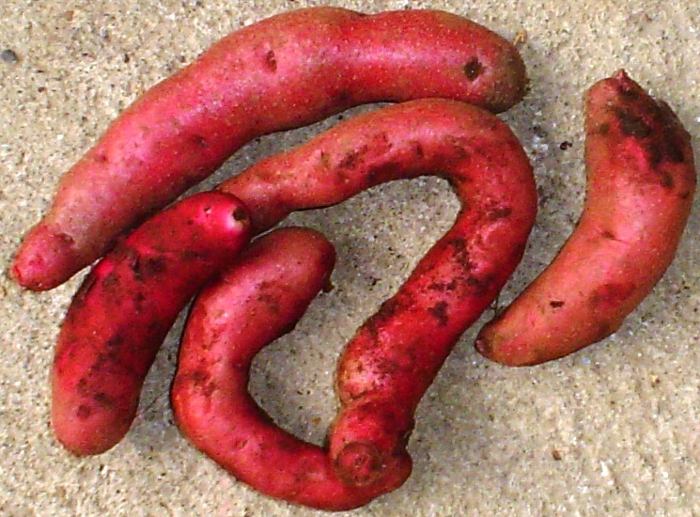
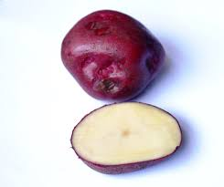
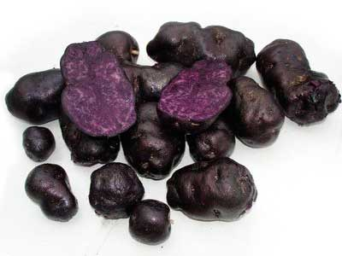
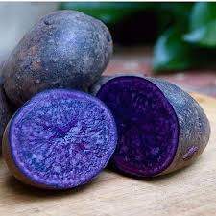
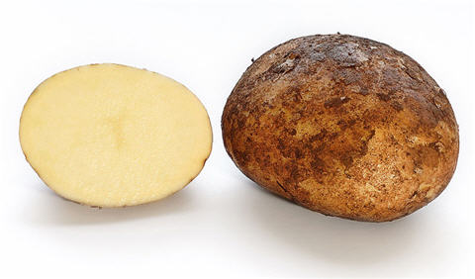
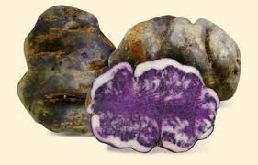
PAPAS MÁS COMUNES EN CHILOÉ
Michuñe blanca
Michuñe Negra
Michuñe Roja
Murta Huinca
Cacho Negra
Bruja
Clavela Lisa
Viscocha

Slide 16
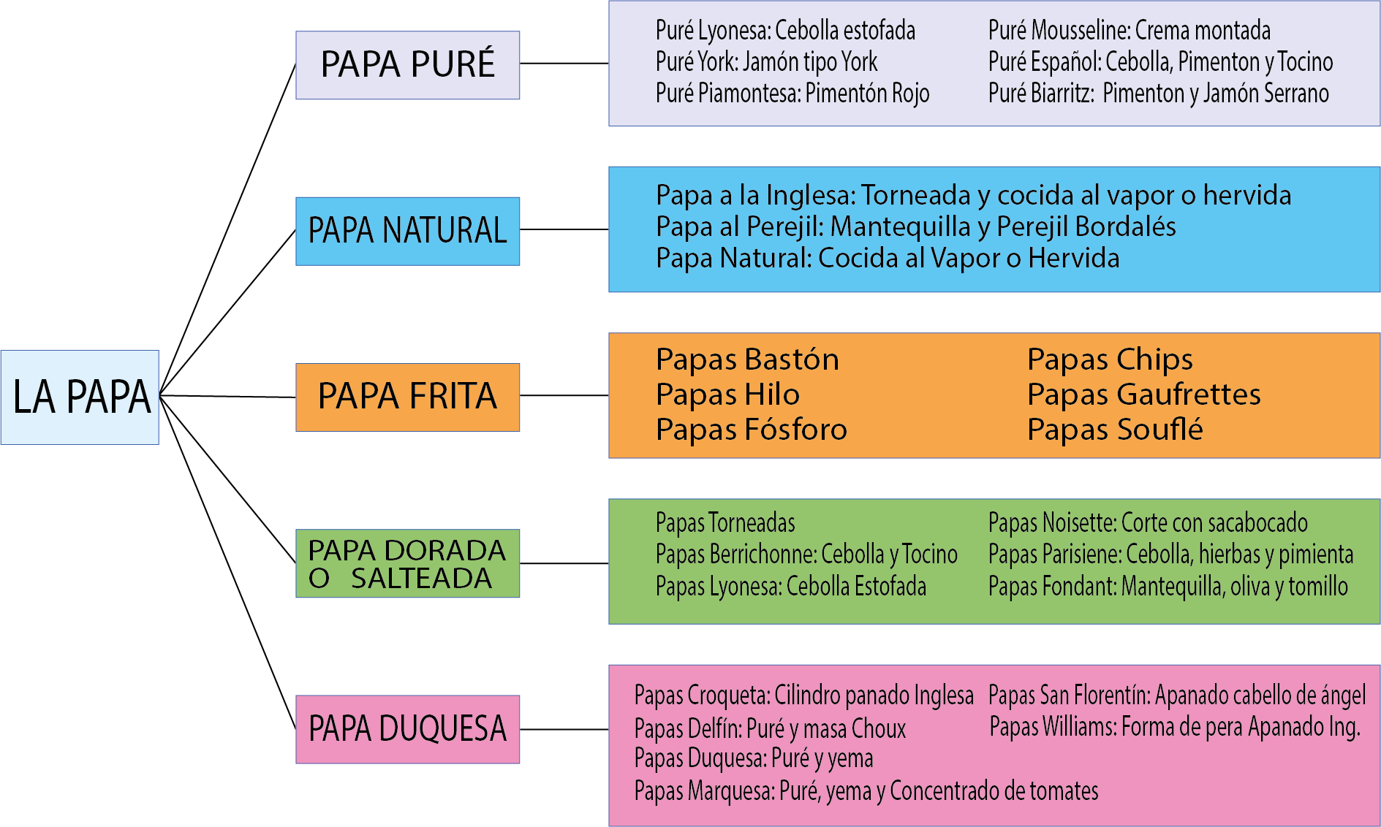
PREPARACIONES A BASE DE PAPA

Slide 17
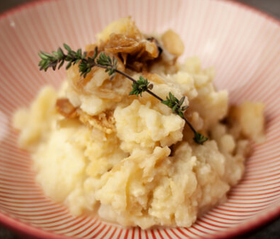
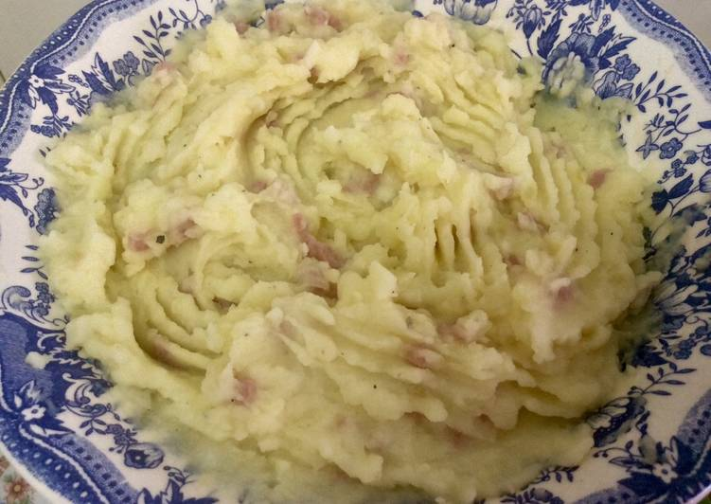
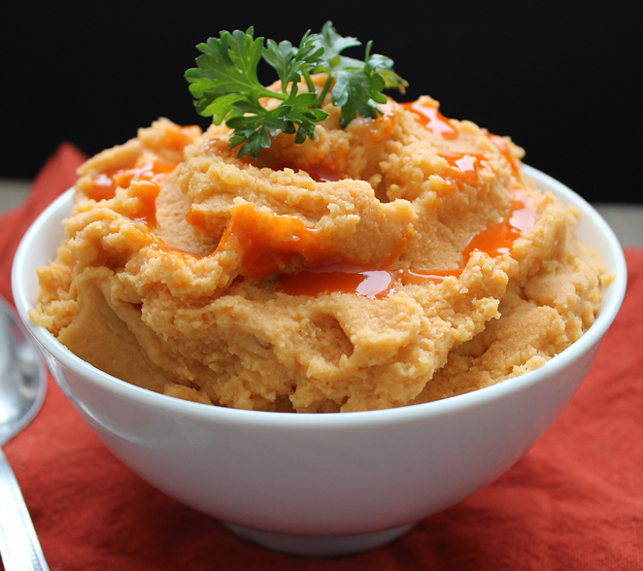
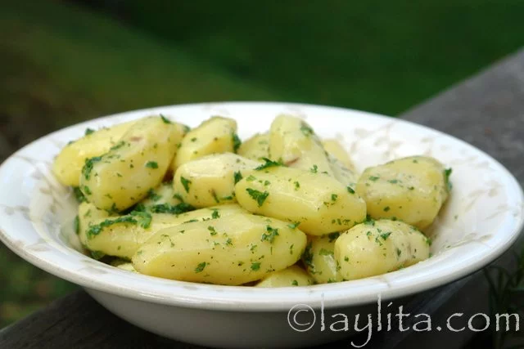
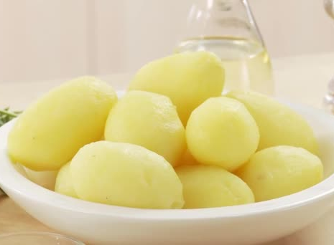
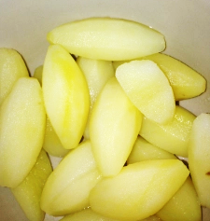
Puré Lyonesa
Puré York
Puré Piamontesa
Papas a la Inglesa
Papas al Perejil
Papas al Vapor o Hervidas

Slide 18
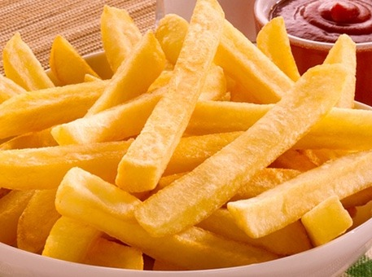
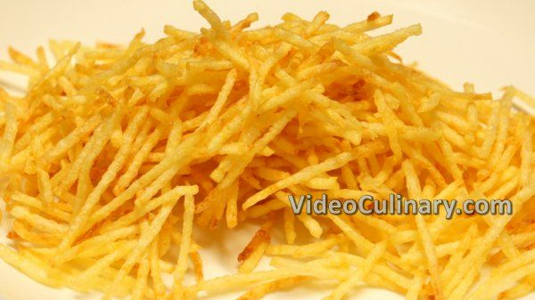




Papas Fritas Bastón
Papas Fritas Fósforo
Papas Fritas Hilo
Papas Chips
Papas Gaufrette
Papas Soufflé

Slide 19






Papas Berrichonne
Papas Lyonesa
Papas Noisette
Papas Torneadas
Papas Parisienne
Papas Fondant

Slide 20






Papas Duquesa
Papas Marquesa
Papas Delfín
Papas Croqueta
Papas San Florentín
Papas Williams

